Slide 1
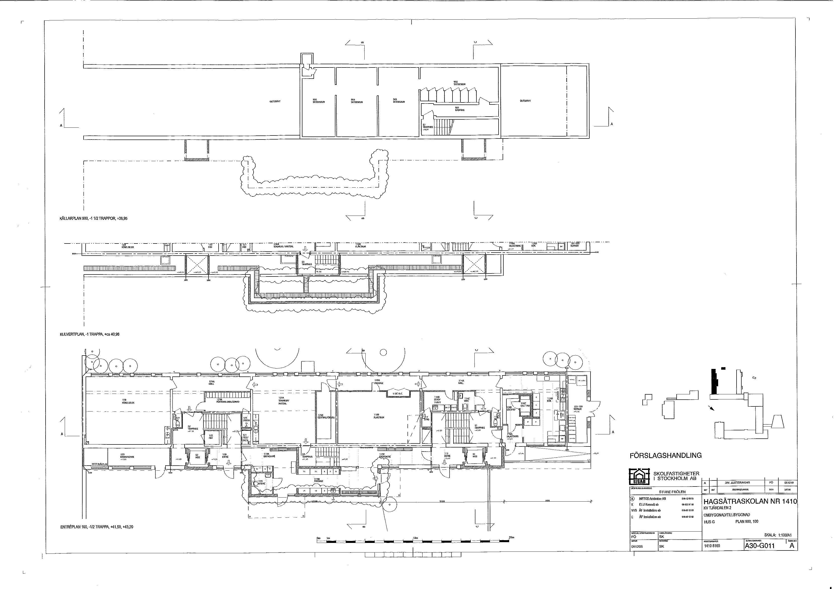
Bilaga
Rörelserum

